Slide 1
Uzależnienia od substancji

Slide 2
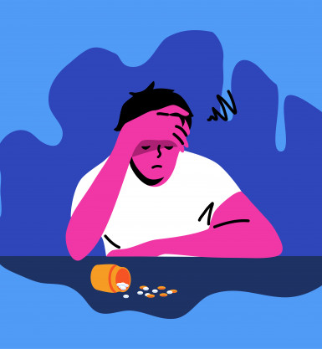
Sprawdźmy, co już wiecie o uzależnieniach!
KLIK!

Slide 3
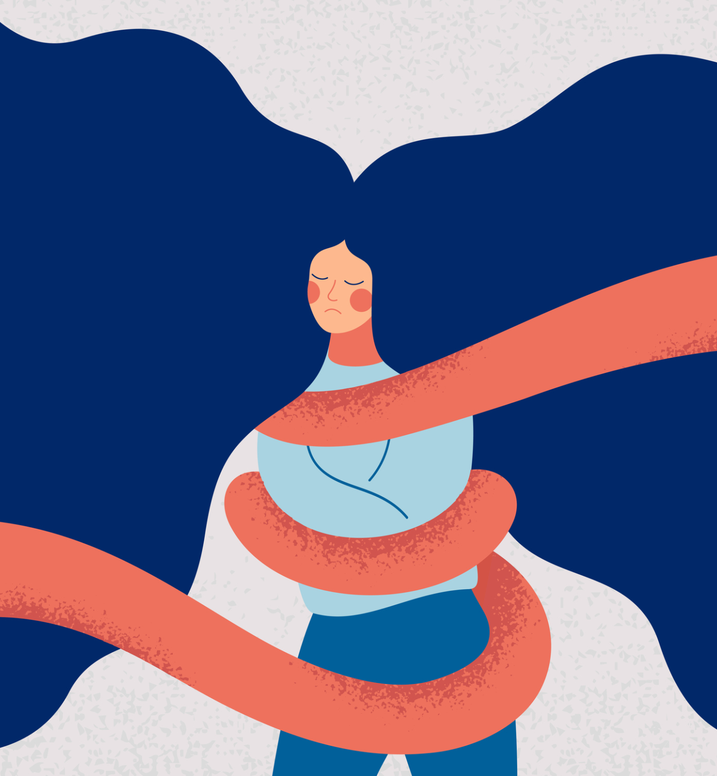
Czym jest uzależnienie?
„Osoba uzależniona czuje bardzo silną potrzebę poszukiwania kontaktu z substancją uzależniającą i jej używania.”
„Uzależnienie jest chronicznym procesem chorobowym. Towarzyszą mu więc nawroty – nawet po bardzo długich okresach abstynencji (czyli powstrzymywania się od zażywania substancji).”

Slide 4
„Uzależnienie to nabyta silna potrzeba wykonywania jakiejś czynności lub zażywania jakiejś substancji.”
„To trwały i nawracający stan, w którym używanie danej substancji wymyka się spod kontroli i całkowicie dominuje nad zachowaniem człowieka.”

Slide 5
Uzależnienie to choroba
Według American Psychiatric Association (Amerykańskiego Towarzystwa Psychiatrycznego) uzależnienie jest chorobą mózgu i należy je traktować tak samo jak inne choroby przewlekłe (np. nadciśnienie czy cukrzycę). Nie zmienia to jednak faktu, że osoby uzależnione mają w dużym stopniu wpływ na swoje wybory!

Slide 6
Jakie znacie substancje, od których można się uzależnić?

Slide 7
Substancje, które mogą uzależniać
Człowiek może uzależnić się od różnych substancji chemicznych, które wpływają na jego nastrój, samopoczucie i postrzeganie rzeczywistości. Należą do nich między innymi:
teina i kofeina
alkohol
tytoń
różnego rodzaju narkotyki, "dopalacze" i leki.

Slide 8
Jak to się dzieje, że ludzie uzależniają się od substancji?
Są na ten temat różne teorie, a sam mechanizm uzależnienia wciąż kryje przed nami wiele tajemnic.
Wielu naukowców wiąże rozwój uzależnienia z tzw. układem nagrody, czyli ośrodkiem przyjemności w mózgu.
Układ nagrody aktywuje się podczas wykonywania czynności ważnych z punktu widzenia przetrwania gatunku (np. jedzenia czy picia). Wydziela się wtedy dopamina, czyli substancja stymulująca motywację. Gdy organizm "zalewa" dopamina, odczuwamy przyjemność. W ten sposób mózg "zachęca" nas, byśmy powtarzali dane zachowania.
Sprawdźmy, czy rozumiecie, jak to działa. Klik->

Slide 9
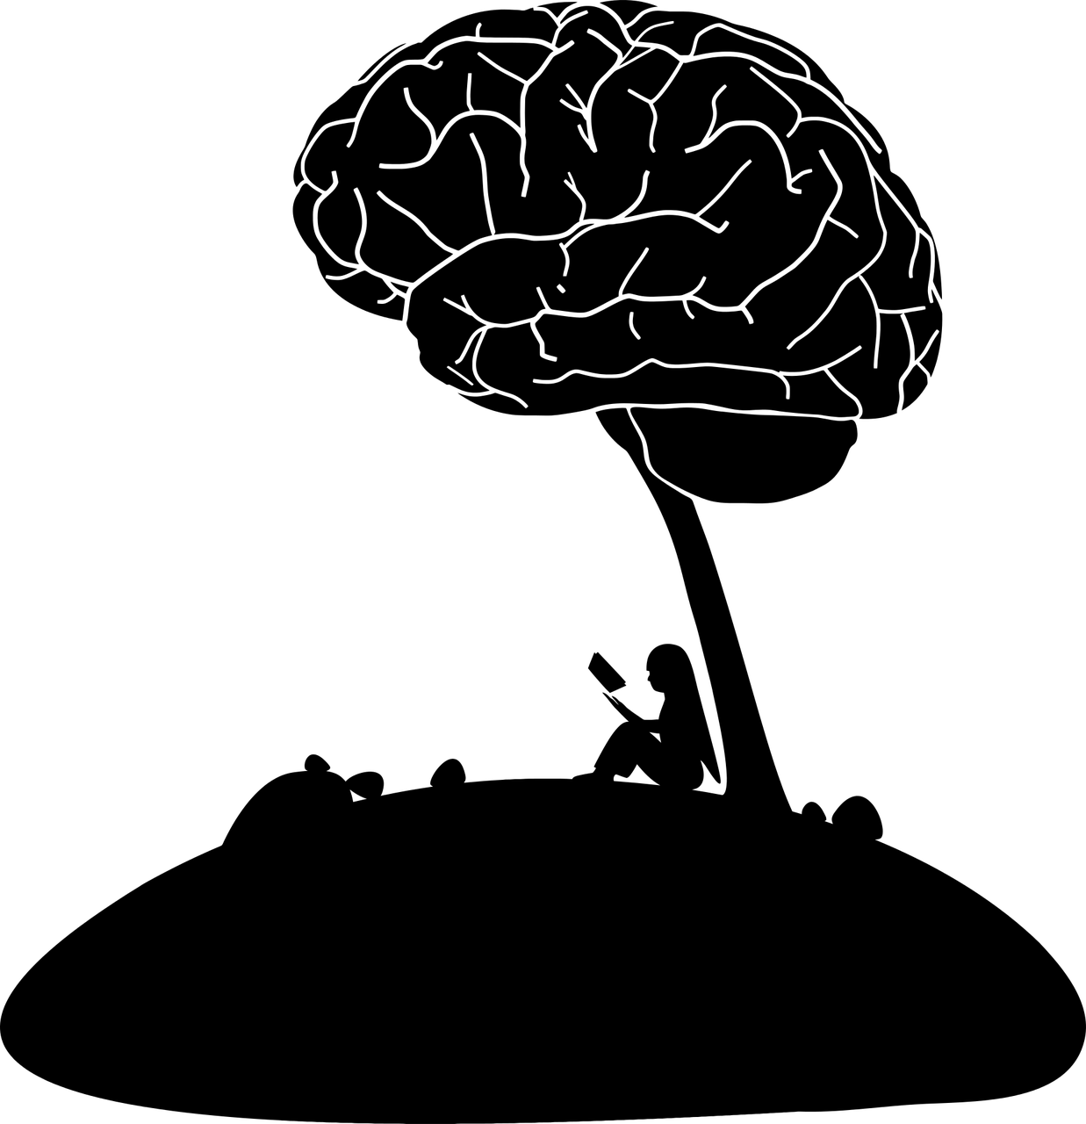
Niestety, nasz mózg "lubi" nas czasem zwieść - układ nagrody aktywuje się także podczas czynności, które dają tylko chwilową przyjemność, a w dłuższej perspektywie mogą być bardzo szkodliwe. Jeśli zażycie substancji daje nam jakąś korzyść, powoduje przyjemne doznania i mózg "uczy się", że zażywanie substancji jest przyjemne. W niektórych przypadkach może to prowadzić do rozwoju uzależnienia.
Istnieją koncepcje naukowe, według których uzależnienie jest konsekwencją zaburzenia układów nagrody i kary w mózgu - rośnie rola układu nagrody i przyjemne konsekwencje zażywania substancji znacznie przesłaniają jego negatywne skutki.

Slide 10
Dochodzą do tego inne czynniki, jak na przykład:
genetyczne –skłonność do uzależnień może być dziedziczona w genach (należy przy tym pamiętać, że skłonność taka nie sprawia, że osoba jest "skazana" na uzależnienie!);
psychiczne – niska samoocena, nieumiejętność wyrażania emocji, niska odporność na frustrację i stres;
społeczne - wzorce wśród rodziny i znajomych, obowiązujące w otoczeniu normy i tradycje dotyczące używania substancji.

Slide 11
„Często przedmiot uzależnienia pozwala znieść dotkliwą z punktu widzenia danej osoby pustkę wywołaną przez brak miłości, więzi z innymi ludźmi, celu życiowego, zdrowia, samoakceptacji. Dlatego, gdy w wyniku leczenia uzależnienia ustąpią jego fizyczne przejawy, a leczona osoba nadal negatywnie postrzega swoją sytuację, choroba powraca, nawet po latach. Dlatego uzależnienie jest chorobą przewlekłą.”
Za: epodreczniki.pl

Slide 12
Uzależnienie psychiczne i fizjologiczne
„Uzależnienie psychiczne polega na stałym myśleniu o zażywaniu i zdobywaniu danej substancji. Towarzyszy temu samousprawiedliwanie się i wyszukiwanie ważnych powodów, które mają uzasadniać jej przyjmowanie. Równocześnie osłabia się zainteresowanie innymi aspektami życia i następuje zanik woli. Uzależnienie psychiczne pozostaje na całe życie, więc powrót do nałogu jest zawsze możliwy nawet u ludzi, którzy są abstynentamiod wielu lat.”
Za: prof. dr hab. Krzysztof Turlejski, UKSW
„Uzależnienie fizjologiczne wynika z przystosowania się organizmu do działania przy określonym poziomie danej substancji. Obniżenie tego poziomu prowadzi do licznych dolegliwości zwanych zespołem odstawienia. Należą do nich między innymi bóle, poczucie zimna, biegunki, wzrost ciśnienia krwi i zaburzenia rytmu serca, bezsenność, nadmierna potliwość, suchość w ustach.”

Slide 13
„Objawy zespołu uzależnienia
• silna potrzeba lub przymus używania substancji psychoaktywnej: utrata samokontroli w używaniu substancji psychoaktywnych (niemożność przerwania przyjmowania, utrata kontroli dawek) ;
• wystąpienie zespołu abstynencyjnego po przerwaniu przyjmowania substancji ;
• przyjmowanie substancji w celu uniknięcia objawów abstynencyjnych;
• wzrost tolerancji ;
• postępujące zaniedbanie innych zainteresowań lub przyjemności na rzecz zdobywania i przyjmowania substancji uzależniającej ;
• zażywanie substancji mimo wyraźnych szkód (somatycznych, psychicznych, społecznych), o których wiadomo przyjmującemu, że mają związek z przyjmowaniem substancji.”
Za: Anna Dietrich-Muszalska (źródło)
O uzależnieniu psychiatrzy mówią, kiedy trzy z tych objawów występują przez dłuższy czas w ciągu ostatniego roku. Jednak diagnoza uzależnienia zależy od wielu czynników i zawsze dokonuje jej lekarz!

Slide 14
Jak sądzicie, jakie mogą być skutki uzależnienia?

Slide 15
Ważne!
System nerwowy człowieka dojrzewa do około 21 roku życia. Wiele substancji psychoaktywnych wpływa na układ nerwowy i może go uszkadzać. Niedojrzały układ nerwowy jest szczególnie podatny na te szkody wyrządzane przez alkohol i narkotyki.
Picie alkoholu w młodym wieku pogarsza umiejętności poznawcze i upośledza funkcjonowanie społeczne.
U młodych ludzi znacznie wyższe, niż u dorosłych, jest też ryzyko wypadków i przedawkowania szkodliwych substancji.
Ryzyko wystąpienia uzależnienia jest wyższe u osób, które zaczęły zażywać substancje psychoaktywne w młodym wieku.

Slide 16
Ważne!
Wedle polskiego prawa posiadanie narkotyków jest karalne.
Jeśli zachodzi podejrzenie, że osoba niepełnoletnia jest pod wpływem alkoholu lub narkotyków, rodzice/opiekunowie lub pracownicy szkoły mają prawo skierować ją na test alkomatem lub test na obecność narkotyków. Należy pamiętać, że obecność śladów substancji w organizmie można wykryć nawet kilka miesięcy po zażyciu narkotyku.

Slide 17
„Co możesz zrobić, jako młody człowiek, aby chronić siebie i zmniejszyć ryzyko problemów z alkoholem i narkotykami?
Nie bój się mówić nie: Czasami obawa przed negatywną reakcją ze strony znajomych powstrzymuje nas od robienia tego, co sami uznajemy za słuszne. To naprawdę proste, może się wydawać, że „wszyscy tak robią", ale to nie jest prawda. Nie pozwól, aby ktoś inny podjął decyzję za Ciebie. Jeśli ktoś namawia Cię do zrobienia czegoś, co nie jest dla Ciebie dobre, masz prawo powiedzieć nie, masz prawo nie podawać powodu i masz prawo po prostu odejść .
Nawiązuj dobre relacje ze znajomymi i unikaj środowiska, gdzie rówieśnicy wywierają negatywną presję: Zwróć uwagę na to, z kim się spotykasz . Jeśli wśród twoich znajomych większość pije alkohol lub używa narkotyki, aby się odurzać, może warto pomyśleć o nawiązaniu nowych przyjaźni. Kontynuowanie znajomości, w których ludzie regularnie używają alkoholu, marihuany, leków nieprzepisanych przez lekarza, może sprawić, że te problemy zaczną dotyczyć również Ciebie. Nie musisz robić tego, co inni, aby mieć dobre relacje z ludźmi.
Dbaj o relacje z rodzicami lub innymi dorosłymi osobami: To ważne, czy dorastasz wśród ludzi, na których można polegać, z którymi można porozmawiać o życiu, o wyzwaniach i swoich decyzjach dotyczących alkoholu i narkotyków. Możliwość skorzystania z doświadczeń życiowych oraz przyjęcia szerszej perspektywy może okazać się bezcenna .
Ciesz się życiem i rób to, co kochasz – bez dodawania alkoholu i narkotyków: Dowiedz się, jak cieszyć się życiem i kontaktem z ludźmi w twoim otoczeniu , bez używania substancji zmieniających świadomość. Alkohol i narkotyki mogą zmienić to, kim jesteś, ograniczyć Twój potencjał i skomplikować Ci życie . Zbyt często nuda to tylko pretekst. Wyjdź na zewnątrz, bądź aktywny w szkole i w swoim środowisku. Zaangażuj się w muzykę, sport, sztukę lub pracę w niepełnym wymiarze godzin. Praca w charakterze wolontariusza to świetny sposób, aby uzyskać życiową perspektywę. Wskazówki pochodzą ze strony Miejskiego Centrum Profilaktyki Uzależnień w Krakowie

Slide 18
Co możesz zrobić, jako młody człowiek, aby chronić siebie i zmniejszyć ryzyko problemów z alkoholem i narkotykami?
Przestrzegaj zasad panujących w rodzinie dotyczących alkoholu i narkotyków: kiedy dorastasz i chcesz przejmować większą kontrolę nad swoim życiem, zaufanie i szacunek rodziców jest bardzo ważne. Nie pozwól, aby alkohol i narkotyki stanęły między Tobą i Twoimi rodzicami. Rozmowa z mamą i tatą na temat alkoholu i narkotyków może być bardzo pomocna.
Bądź wzorem i dawaj dobry przykład: Nie zapominaj, że to, co robisz, jest ważniejsze niż to, co mówisz! Ustaw fundament i kierunek swojego życia – dokąd zmierzasz?
Planuj i myśl do przodu: imprezę lub wyjście z przyjaciółmi trzeba planować z wyprzedzeniem. Trzeba chronić siebie, aby nie stać się ofiarą czyjegoś problemu z alkoholem lub narkotykami. Upewnij się, że jest ktoś, do kogo możesz zadzwonić, w dzień i w nocy, bez względu na powód. Możesz zaoferować to samo swoim znajomym.
Weź odpowiedzialność za siebie: weź odpowiedzialność za swoje życie, zdrowie i bezpieczeństwo. To cudowne uczucie, kiedy masz wpływ na to, jak przebiega twoje wchodzenie w dorosłość i jakie decyzje podejmujesz.
Uzyskaj pomoc: Jeśli Ty lub ktoś, kogo znasz, ma kłopoty z alkoholem lub narkotykami , skorzystaj z pomocy. Nie czekaj. Nie jesteś sam/a.
Całodobowy telefon zaufania dla osób z problemem alkoholowym – 12 411 60 44”
Telefon Zaufania dla Dzieci i Młodzieży 116 111
Wskazówki pochodzą ze strony Miejskiego Centrum Profilaktyki Uzależnień w Krakowie

Slide 19
Źródła:
epodreczniki.pl
"Uzależnienia: podstawowe pojęcia i teorie", Wojciech Kostowski
Instytut Psychiatrii i Neurologii, Zakład Farmakologii i Fizjologii Układu Nerwowego, Warszawa
Uksw.edu.pl
Umed.pl
PARPA
MCPU Kraków
Psychologia.edu.pl
Stopuzależnieniom.pl

